Slide 1
Programmeren 1
Arrays

Slide 2
Wat kunnen we tot nu toe
Een programma schrijven dat gebruik maakt van enkele basis console-instructies, variabelen, gebruikersinvoer en selecties en lussen.
Vaak worden computers ook ingezet om instructies herhaaldelijk uit te voeren, grote groepen data die bij elkaar horen
We gebruiken lussen om herhaling te vermijden
Om niet telkens nieuwe variabelen te moeten aanmaken voor grote groepen samenhorende data, van hetzelfde type gebruiken we arrays

Slide 3
Arrays?
Aan een variabele kan je altijd maar één waarde tegelijk toewijzen.
Een array daarentegen kan verschillende waarden bevatten.
Men spreekt daarbij van verschillende elementen, waarbij elk element een waarde heeft. De afzonderlijke elementen gedragen zich bijgevolg als variabelen.
Arrays worden vaak ook gegevensvelden of tabellen genoemd.

Slide 4
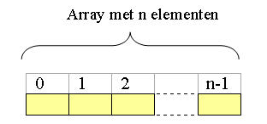
Arrays
De elementen van een array zijn van hetzelfde type:
een Array van ints
een Array van strings
een Array van doubles
...
de verschillende elementen worden doorlopend genummerd. Dit noemen we de index.
De index van een array loopt van 0 tot het aantal elementen -1

Slide 5
Een array declareren en instantiëren
Om aan te geven dat we met een array van een datatype werken gebruiken we [ ]
Datatype[] arrayVarNaam; //datatype kan varieren
Een array is geen elementair datatype zoals int, float,… maar een referentietype. We moeten het dan ook instantiëren.
Hierbij geven we ook aan hoeveel elementen de array zal bevatten
arrayVarNaam = new Datatype[10]; //datatype kan varieren
Dit voorbeeld maakt dus een array aan met 10 elementen, vervang Datatype door int of float, string,… afhankelijk van welke datatype je in je array wil gaan opslaan

Slide 6
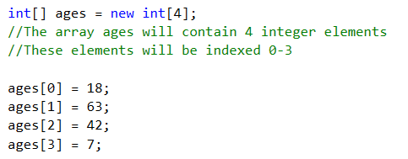
Een array initialiseren
elementen kunnen nu ook opgevuld worden
de waarden moeten van het type zijn dat je hebt aangegeven bij declaratie
Voorbeeld:
Je kan nu ages[index] overall gebruiken alsof het individuele variabelen zijn

Slide 7
Een array verkort initialiseren
In 1 keer declareren, instantiëren en initialiseren:
Of nog compacter:

Slide 8
De kracht van arrays en loops
De grootste kracht van arrays is dat erdoor kan “loopen” of lopen
Zo kan je iets met elk element doen, zonder voor elk element een aparte regel code te schrijven
Meestal gebruiken we dit m.b.v een for-loop omdat we op voorhand weten hoeveel elementen er in de array zitten, en dus ook hoeveel iteraties er in de loop zullen zijn.
Je kan dit aan een array variabele vragen m.b.v. Length

Slide 9
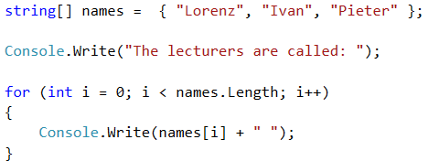
Voorbeeld arrays en for
//initialiseren
//als teller gebruiken we i
//Length geeft de grootte van de array terug: 3
/*
names[i] wordt in de lus
eerst names [0] -> “Lorenz”
dan names [1] -> “Ivan”
dan names [2] -> “Pieter”
En dan stopt de loop want Length = 3
*/

Slide 10
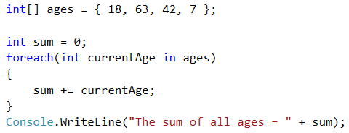
Een alternatieve array-loop: foreach
Foreach is een andere manier om door arrays te loopen.
het gebruikt een tijdelijke variabele van hetzelfde type als de array die telkens tijdelijk de waarde van elk element uit de array krijgt
//initialiseren
//currentAge is de tijdelijke variabele
currentAge wordt in de lus
eerst 18
dan 63
dan 42
en tenslotte 7
En dan stopt de foreach loop*/

Slide 11
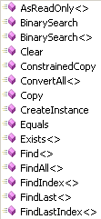
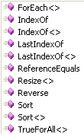
Bewerkingen op arrays: Gebruik klasse Array
Array biedt methodes voor het manipuleren van arrays, oa.:
Sort
Reverse
Clear
Resize
…
Vb. Array.Sort(arNums);

Slide 12
Veelvoorkomende fout: buiten de array lezen of schrijven
Onthoudt dat de index van 0 loopt tot aantal elementen (Length) -1
Gebruik nooit een index die daarbuiten valt, je applicatie zal crashen
Let dus ook op bij loops en zeker ook bij de start- en stopcondities (index nooit >=Length of < 0)

Slide 13
Strings zijn eigenlijk een soort van array
Achterliggend is een string een array van individuele chars
Vandaar dat je ook de length kan opvragen
String.ElementAt doet net hetzelfde als een element in een array opvragen
vb: string inStr = “Hello World”
inStr.ElementAt(3) == instr[3]== ‘l’

Slide 14
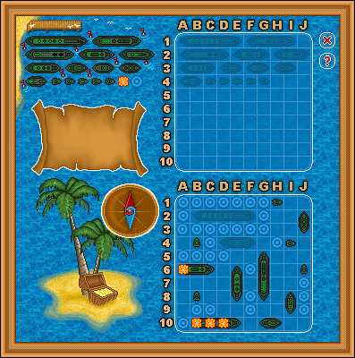
Arrays: ook meerdere dimensies mogelijk
Per dimensie: aantal elementen
Opvragen m.b.v.
GetLength(dimensie)
int height= arNums.GetLength(0);
int width= arNums.GetLength(1);
Alle elementen zijn van het
opgegeven datatype

Slide 15
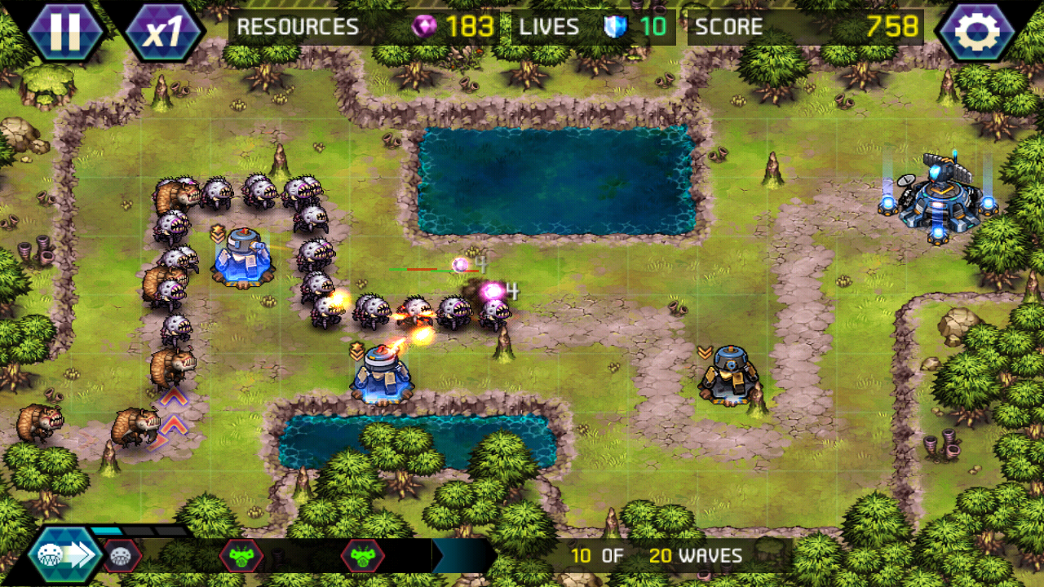
Arrays: meerdere dimensies
Voorbeeld van game met 2D array. Elk element van de array is een vakje op het scherm. Daar kan dan iets in zitten: toren, stuk van de weg, gras, start einde, water, … Vijanden volgen de stukjes weg.

Slide 16
Arrays: fixed-size, 2 dimensies
M.b.v. arrays kan je ook 2D grids of tabellen maken
int[,] arNums= new int[2,5]; // 2 rijen 5 kolommen
Toegang is row-first (dus eerst de rij-index, dan de kolom-index)
arNums[0,2]
4

Slide 17
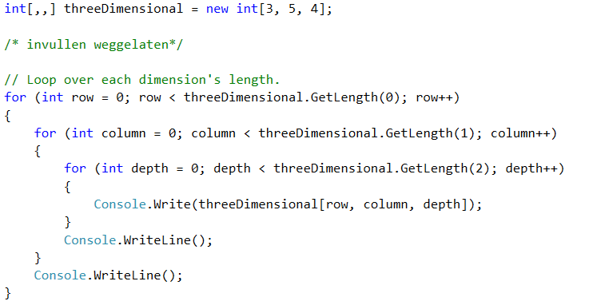
Loopen door arrays van meerdere dimensies
Per dimensie heb je een geneste lus nodig

Slide 18
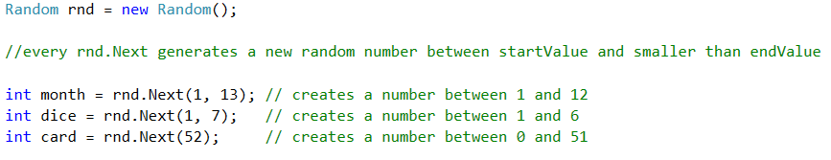
Random getallen genereren
Gebruik een Random object
Uitleg over objecten/klassen komt later
Random.Next genereert gehele getallen

Slide 19
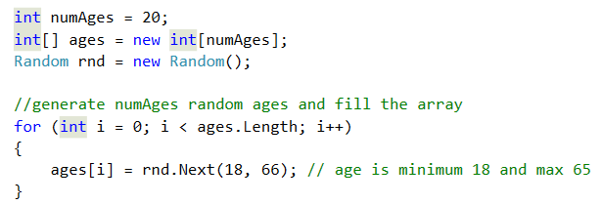
Voorbeeld Random: arrays invullen

Slide 20
Wat moet je kennen/kunnen
Werken met arrays van alle datatypes
Loopen door arrays
Werken met multi-dimensional arrays, invullen, loopen,…
Werken met Array hulpmethodes van de klasse Array (sorteren,…)
Random getallen genereren binnen een bepaald bereik.
Fouten opsporen en debuggen m.b.t. arrays en loops
Array informatie opzoeken in msdn

